Slide 1
第2章 色谱分析法
第1节 色谱法概述及基本理论
Chromatography

Slide 2
色谱导论
2.1 概述
2.2 色谱基本理论
2.3 定性分析和定量分析

Slide 3
2.1 概述
  2.1.1 色谱法的由来和发展
  2.1.2 色谱分类

Slide 4
2.1 概述
2.1.1 色谱法的由来和发展
1906年 俄国植物学家茨维特发明色谱技术
1950年代 改为气体流动相，提出塔板理论,
建立速率方程理论，发明各种检测器
1960年代 提出与质谱仪联用
1970年代 出现高效液相色谱，计算机引入

Slide 5
2.1.2 色谱分类
按流动相分类
气相色谱（气固、气液）
液相色谱（液固、液液）
按固定相形状分类
柱色谱（填充柱、毛细管柱）
薄层色谱
纸色谱

Slide 6
色谱分类（续）
按分离原理分类
吸附色谱（气固）
分配色谱（气液、液液）
离子交换色谱
凝胶渗透色谱

Slide 7
2.2 色谱基本理论
  2.2.1 色谱分离过程
  2.2.2 色谱常用术语
  2.2.3 塔板理论
  2.2.4 速率理论
  2.2.5 分离条件的选择

Slide 8
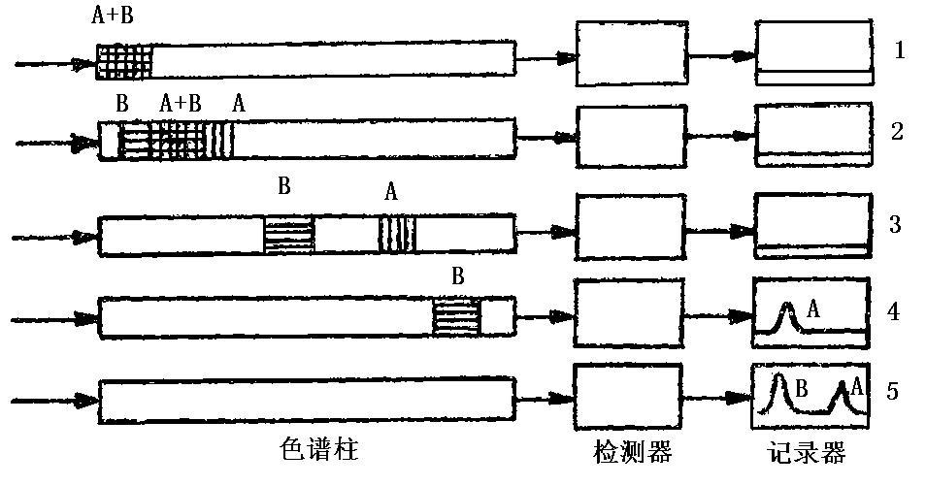
2.2 色谱基本理论
2.2.1 色谱分离过程(流出曲线和色谱峰)
色谱分离过程示意图 Link

Slide 9
2.2.2 色谱常用术语
基线：
峰底：
峰高：h
峰宽：W： 基线宽度
W_{h/2：}半峰宽
σ： 标准偏差
W=4σ

Slide 10
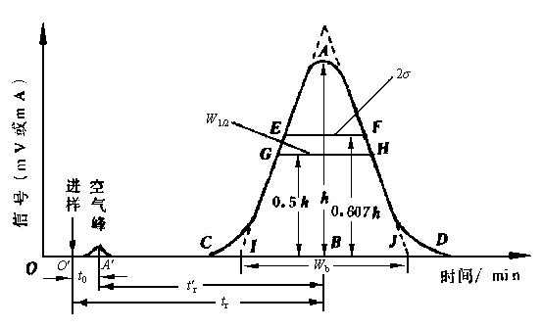
色谱流出曲线Link

Slide 11
保留时间t_{R}，死时间T_{M}
调整保留时间t’_{R}： t’_{R}=t_{R}-t_{M}
保留体积V_{R} ，死体积V_{M} ，
调整保留体积V’_{R}
相对保留值γ_{i/s}： γ_{i/s}= t’_{Ri}/ t’_{Rs}
= V’_{Ri}/ V’_{Rs}

Slide 12
分配系数——在一定温度、压力下，两相间达到平衡时，组分在固定相与流动相中的浓度比，称为分配系数(K)，也叫平衡常数．
K=C_{l}/C_{g}
式中：c_{l}——组分在固定相中的浓度(g·mL⁻¹) c_{g}——组分在流动相中的浓度(g·mL⁻¹)

Slide 13
容量因子——是在一定温度、压力下，两相间达到平衡时，组分在固定相与流动相中分配的重量比．
分配比又称容量比或分配比．
K’=p/q
式中： K’——分配比, p——组分在固定相中的重量, q——组分在流动相中的重量

Slide 14
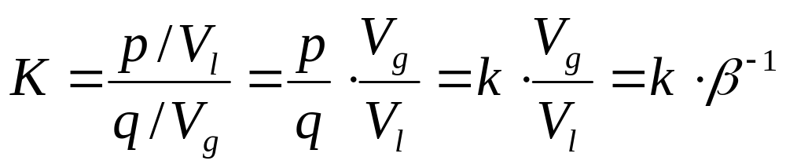
分配系数K与分配比k有如下关系：
K’
K’
式中：V_{g}——柱中流动相所占体积(即柱空隙)
V_{l}——柱中固定相的体积

Slide 15
根据上述定义，可知：
t_{M}——表示组分在流动相中停留的
时间
t_{R}——表示组分在两相中（即柱中）
停留的总时间
t_{R}’ = t_{R} －t_{M}——表示组分在固定相
中停留的时间
t_{M}/t_{R}——表示组分在流动相中停留
的比例数
t_{R}’/t_{R}——表示组分在固定相中停留
的比例数

Slide 16
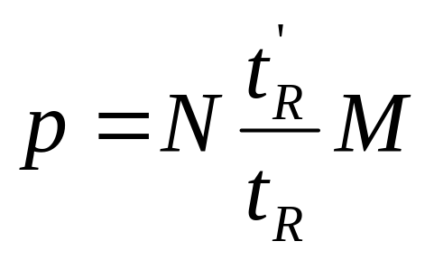
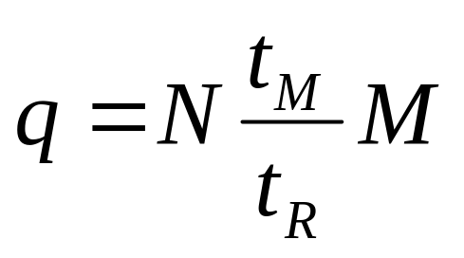
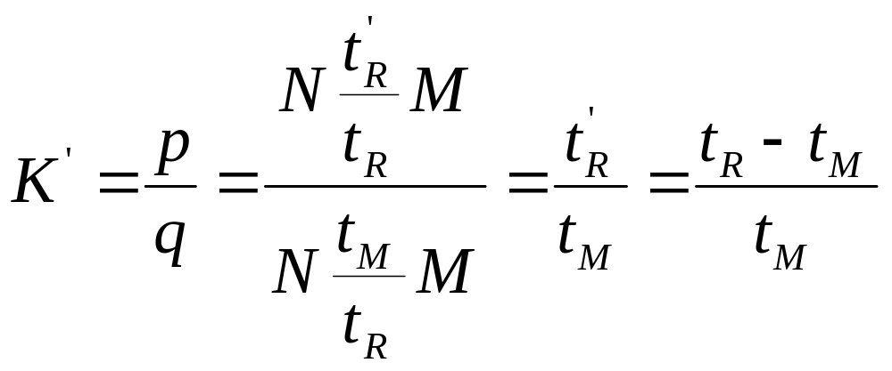
若组分的总分子数为N，每个分子的重量M，则：

Slide 17
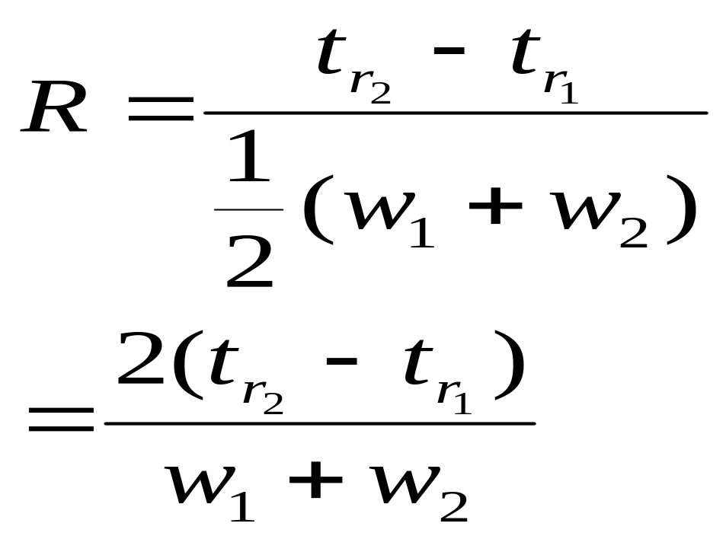
分离度又叫分辨率，它定义为相邻两组分色谱峰保留值之差与两组分色谱峰峰宽平均值的比值，即

Slide 18
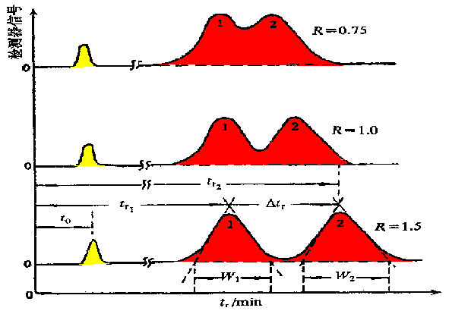
R值越大，表明相邻两组分分离越好
部分重叠
基本分离：分离程度可达98％
完全分离：分离程度可达99.7％

Slide 19
小结
色谱法研究的核心：
选择最适合的色谱体系和条件，在最短的时间达到最佳的分离效果。

Slide 20
2.2.3 塔板理论
1941年詹姆斯和马丁提出塔板理论，把色谱柱比作一个精馏塔．借用精馏塔中塔板的概念、理论来处理色谱过程，并用理论塔板数作为衡量柱效率的指标。
塔板理论把组分在流动相和固定相间的分配行为看作在精馏塔中的分离过程，柱中有若干块想象的塔板，一个塔板的长度称为理论塔板高度。

Slide 21
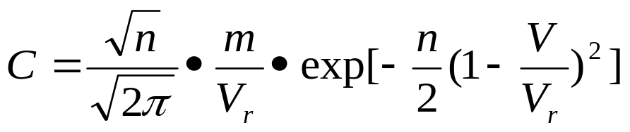
在每一小块塔板内，一部分空间被固定相占据，另一部分空间充满流动相。
当组分随流动相进入色谱柱后，在每一块塔板内很快地在两相间达到一次分配平衡，经过若干个假想塔板的多次分配平衡后．分配系数小的组分先离开色谱柱，分配系数大的组分后离开色谱柱。
色谱流出曲线的方程

Slide 22
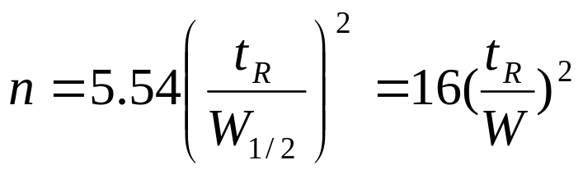
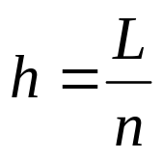
塔板数
塔板高度
从上两式可以看出，色谱峰W越小，n就越大，而H就越小，柱效能越高．因此，n和H是描述柱效能的指标．
通常填充色谱柱的n＞10³，H＜1mm．而毛细管柱 n=10⁵~10⁶，H＜0.5mm.

Slide 23
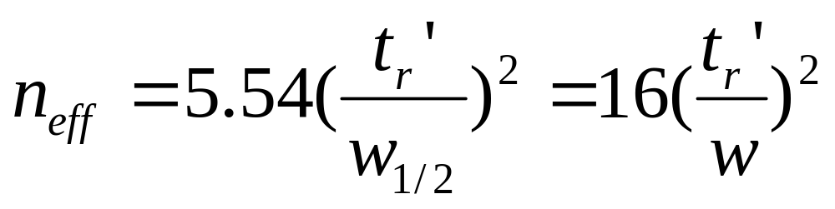
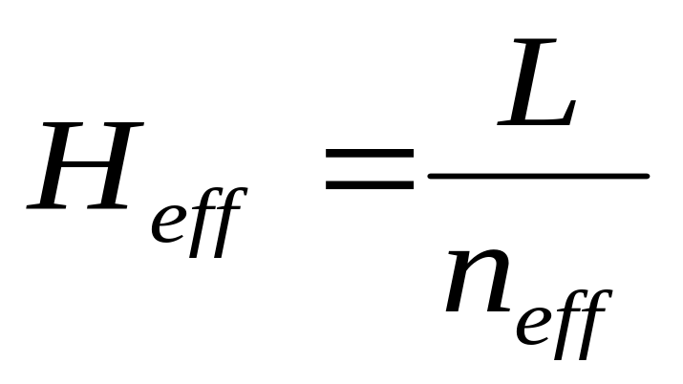
有效塔板数

Slide 24
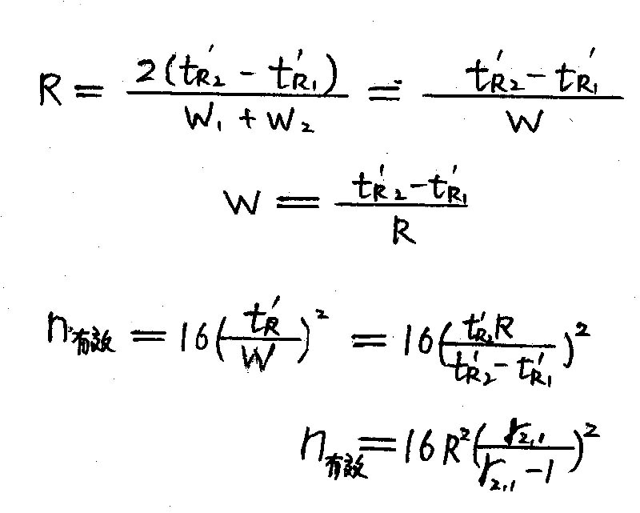

Slide 25
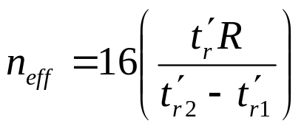
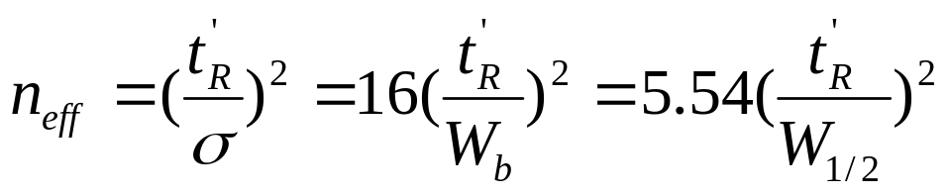
小结
1 从理论上得到了描述色谱流出曲线的方程，通过该方程可以预测具有不同分配系数K的两种物质在塔板数为n的色谱柱上分离的情况:
2 通过方程看出影响柱效的因素是理论板数n，其值越大，色谱峰越窄，分离效果越好：

Slide 26
小结
3 既然色谱分离的依据是组分在两相中的分配能力差异，因此，两相不限于液-固相，也可是气-固相或气-液相。
4 问题：怎样提高色谱柱的理论塔板数n，从而提高色谱柱的效率？

Slide 27
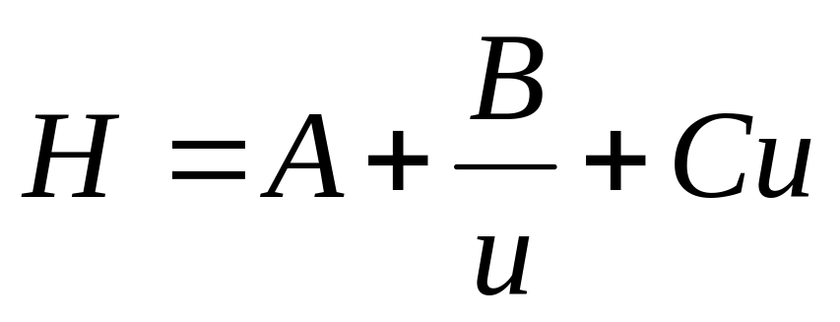
2.2.4 速率理论
H：塔板高度
A：涡流扩散项
B/u：分子扩散项
Cu:传质阻力项

Slide 28
1．涡流扩散项A
在填充色谱柱中，当组分随流动相向柱出口迁移时，流动相由于受到固定相颗粒障碍，不断改变流动方向，使组分分子在前进中形成紊乱的类似“涡流”的流动，故称涡流扩散，形象地如下图所示．
A=2λd_{p} λ：填充不规则因子
d_{p}：填充物颗粒直径

Slide 29
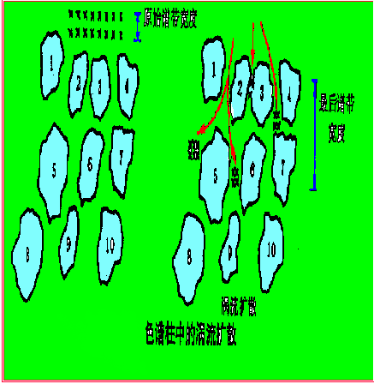
色谱柱中的涡流扩散

Slide 30
2.分子扩散项B/u（纵向扩散项）
纵向分子扩散是由浓度梯度造成的．组分从柱入口加入，其浓度分布的构型呈“塞子”状．如下图所示．它随着流动相向前推进，由于存在浓度梯度，“塞子”必然自发地向前和向后扩散，造成谱带展宽．

Slide 31
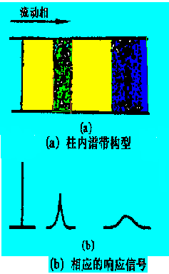

B=2γD_{g}
γ：弯曲因子
D_{g}：组分在流动相中的扩散系数
纵向分子扩散使峰变宽
流动相分子量大、温度低？
扩散系数D_{g？}

Slide 32
3．传质阻力项Cu
传质阻力系数C包括气相传质阻力系数C_{g}和液相传质阻力系数C_{l}两项，即
C＝C_{g}＋C_{l}

Slide 33
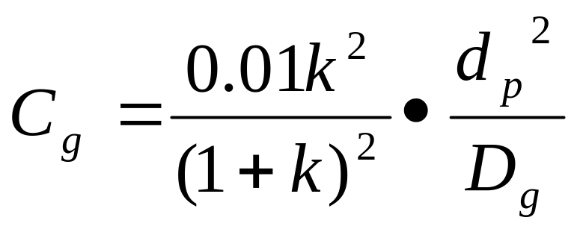
对于填充柱，气相传质阻力系数C_{g}为
式中k为容量因子．由上式看出，气相传质阻力与填充物粒度的平方成正比，与组分在载气流中的扩散系数成反比．因此，采用粒度小的填充物和相对分子质量小的气体（如氢气）做载气，可使C_{g}减小，提高柱效．

Slide 34
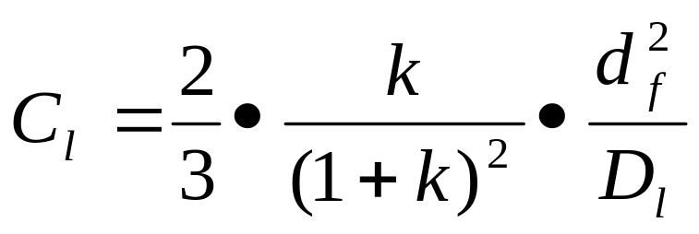
液相传质阻力系数C_{l}为
由上式看出，固定相的液膜厚度d_{f}薄，组分在液相的扩散系数D_{l}大，则液相传质阻力就小．降低固定液的含量，可以降低液膜厚度，但k值随之变小，又会使C_{l}增大．

Slide 35
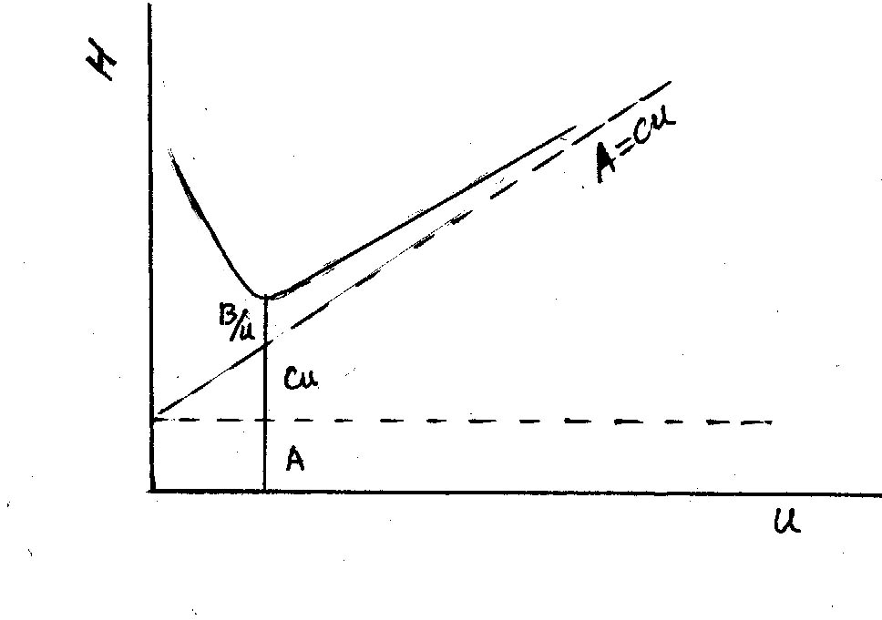
A+Cu

Slide 36
思考：
1 怎样装柱才能提高色谱柱的效率？
2如何获得色谱最佳流速？

Slide 37
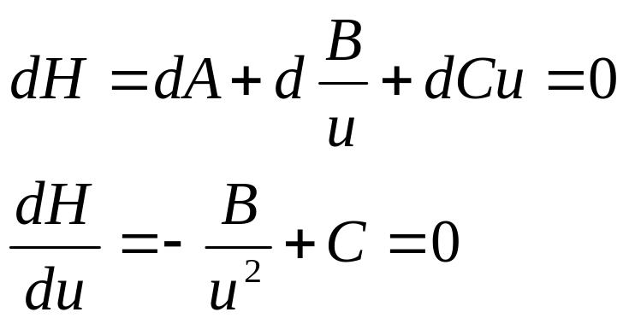
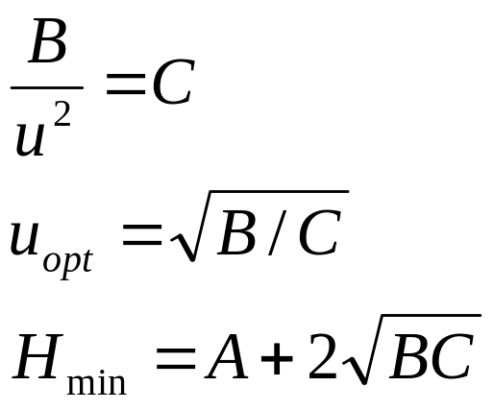
u 在上述方程各项中存在矛盾，
因此，应求出最佳值：

Slide 38
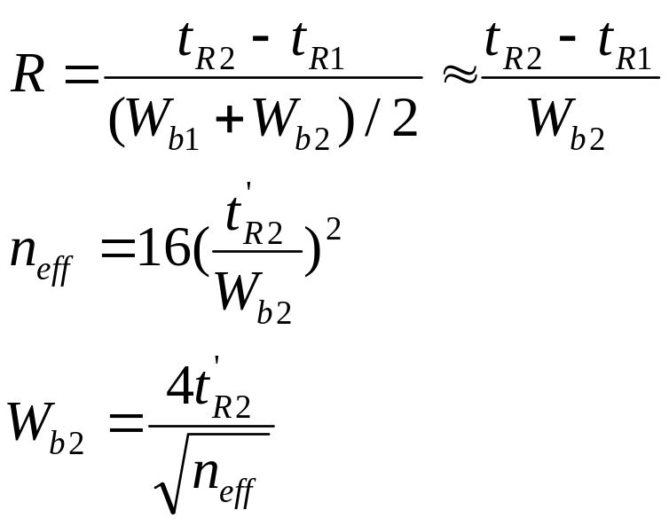
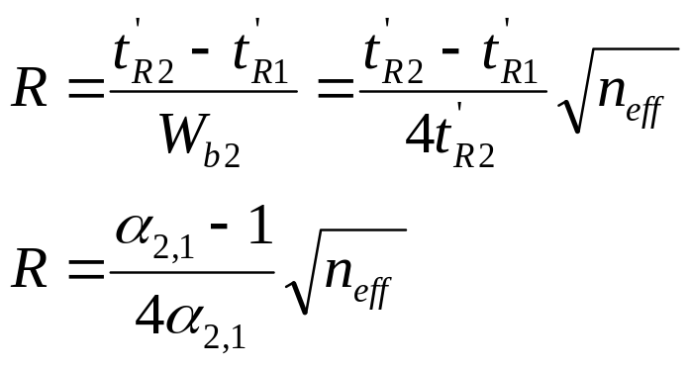
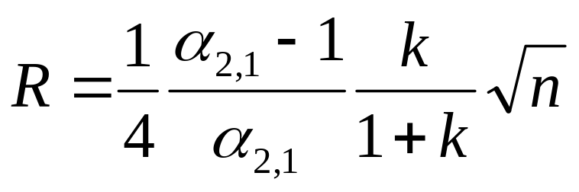
2.2.5 分离条件的选择
综合塔板理论和速率理论，可获得影响色谱分离效率的因素：

Slide 39
2.3 定性分析和定量分析
  2.3.1 定性分析方法
  2.3.2 定量分析方法

Slide 40
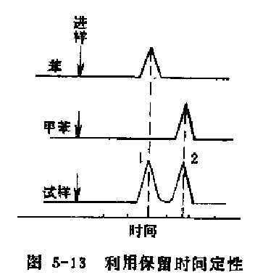
2.3 定性分析和定量分析
2.3.1 定性分析方法
1.纯物质对照法
保留值
在相同色谱条件下，未知物的保留时间与标准物质相同时，可以初步认为是同一物质。

Slide 41
为了提高定性分析的可靠性，可以：
改变色谱条件（分离柱、流动相、柱温等）
在样品中添加标准物质
如果被测物的保留时间仍然与标准物质一致，可认为是同一物质。

Slide 42

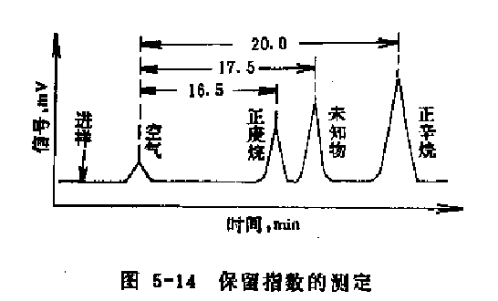
2.文献值对照法：
保留指数

Slide 43
练习
在某一色谱柱上，测得某组分的调整保留时间为310.0nm，又测得正庚烷和正辛烷的调整保留时间分别为174.0nm和 373.0nm，求该组分的保留指数。

Slide 44
3. 联用技术
气相色谱与质谱（GC－MS）、液相色谱与质谱（LC－MS）、气相色谱与红外（GC－FIR）、液相色谱与质谱与红外（LC－MS－FIR）等联用技术

Slide 45
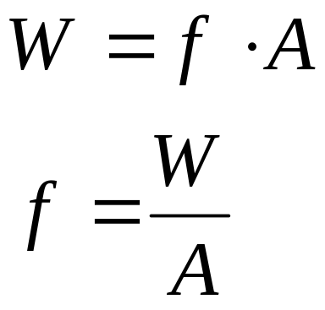
2.3.2 定量分析方法
定量校正因子
f：单位面积所表示的量，
称为校正因子
A：峰面积
W：被测物质的量

Slide 46
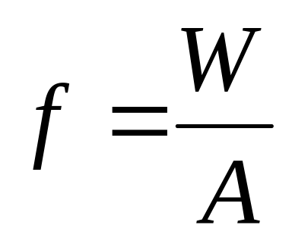
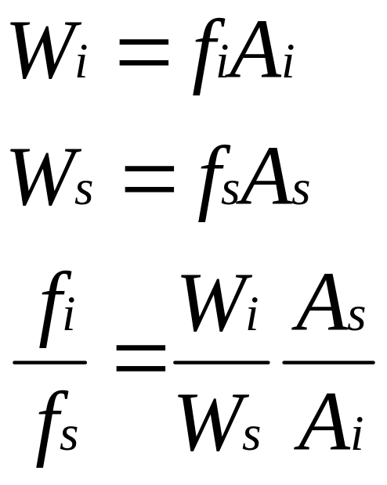
校正因子的求法：
绝对校正因子
相对校正因子
绝对校正因子受实验条件的影响，定量分析时必须与实际样品在相同条件下测定标准物质的校正因子。
相对校正因子只与检测器类型有关，与色谱条件无关。
常用的标准物质S有：苯（TCD）和庚烷（FID）等。

Slide 47
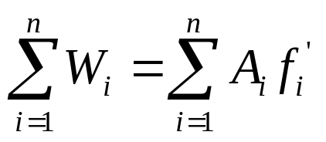
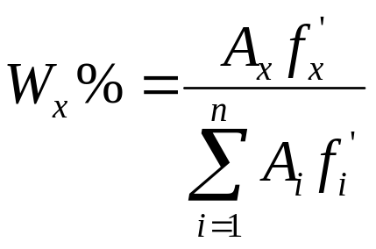
2. 定量分析
1）归一化法：
归一化法优缺点
优点：简便、操作条件影响较小
缺点：必须全部出峰，全部测校正因子
流出色谱柱组分的总量：
X组分所占的百分含量:

Slide 48
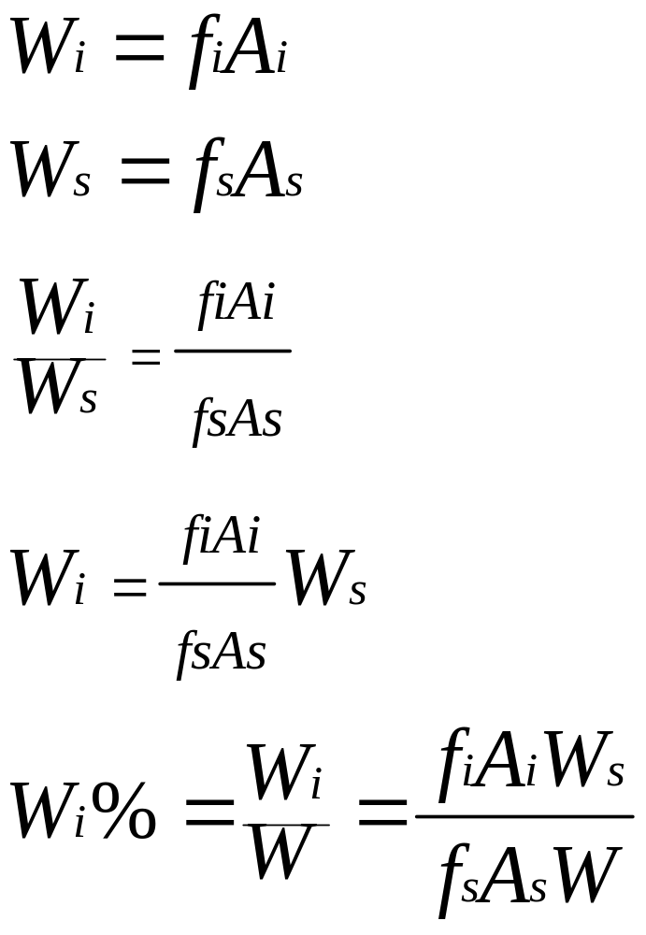
2）内标法：
原理:
比较标准物质和被测组分的峰面积，从而确定被测组分的浓度。

Slide 49
特点：
由于标准物质和被测组分处在同一基体中，因此可以消除基体带来的干扰。而且当仪器参数和洗脱条件发生非人为的变化时，标准物质和样品组分都会受到同样影响，这样消除了系统误差。
方法准确
进样量影响不大
峰不必出全
缺点：分析速度慢

Slide 50
内标物应满足的要求：
在所给定的色谱条件下具有一定的化学稳定性；
在接近所测定物质的保留时间内洗脱下来；
与两个相邻峰达到基线分离；
物质特有的校正因子应为已知的或者可测定；
与待测组分有相近的浓度和类似的保留行为；
具有较高的纯度。

Slide 51
3）外标法
方法：配一系列标准，作工作曲线
A
A_{x}
C_{x}
C
优点：不做校正因子，不必全出峰
缺点：实验条件影响较大

Slide 52
1．今有五个组分 A，B，C，D 和 E，在气液色谱上分配系数分别为 480，360，490，496 和 473。试指出它们在色谱柱上的流出顺序。为什么？
2． 用一根柱长为 1m 的色谱柱分离含有 A，B 两个组分的混合物, 它们的保留时间分别为14.4min，15.4min，其峰底宽 W_{b} 分别为 1.07min，1.16min。不被保留组分的保留时间为4.2min。试计算 A，B 两组分的：(1) 分离度 R，(2)选择性因子α_{BA}；(3) 达到分离度 1.5 时所需柱长。

Slide 53
3. 一试样经气相色谱分析，在6.5min时显示一个色谱锋，峰的宽度为5mm，记录纸移动的速度为10mm/min，柱长2m。求理论塔板数和理论塔板高度。
4. 采用氢火焰离子化检测器，分析乙苯和二甲苯异构体测得以下数据。计算各组分含量。
组分 | 乙苯 | 对二甲苯 | 间二甲苯 | 邻二甲苯
A/mm² | 120 | 75 | 140 | 105
f_{i} | 0.97 | 1.00 | 0.96 | 0.98

Slide 54
5. 采用内标法分析燕麦敌含量时，以正十八烷为内标物，称取试样8.12g，加入正十八烷1.88g，经色谱分析测得峰面积A_{燕麦敌}=68.0mm²，A_{正十八烷}=87.0mm²。已知燕麦敌和正十八烷的相对响应值分别为2.40和1.00。求试样中燕麦敌的含量。

